Slide 1
Minimum Number Of Satisfiable Formulas
Matematički fakultet u Beogradu
Nikola Belaković
104/2019

Slide 2
Gruba sila

Slide 3
Pohlepni algoritam

Slide 4
VNS

Slide 5
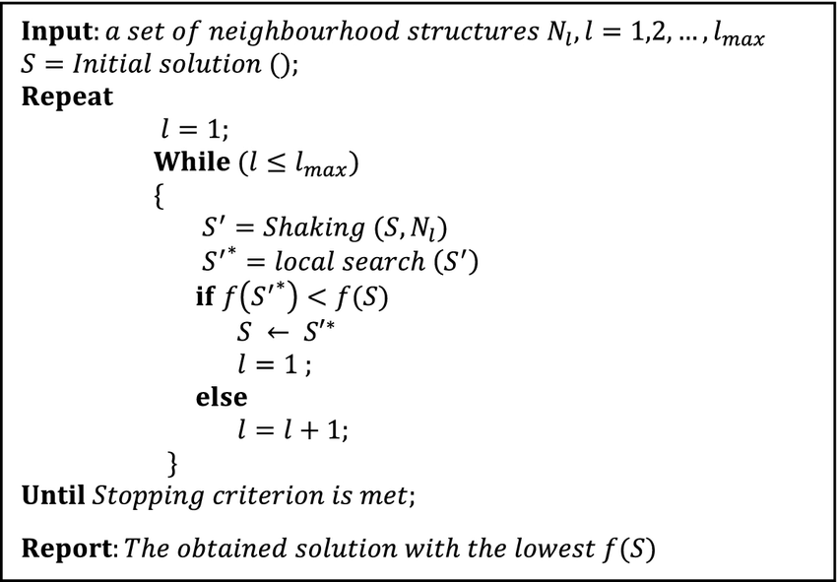
Pseudokod

Slide 6
Ključni delovi VNSa:
Inicijalizacija
Fitnes funkcija
Shaking
Lokalna pretraga

Slide 7
Genetski algoritam

Slide 8
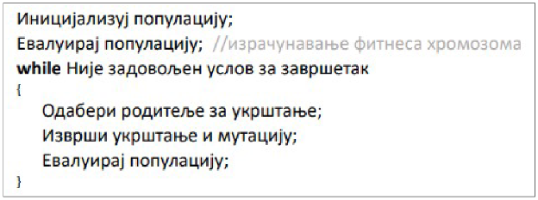
Pseudokod

Slide 9
Ključni delovi Genetskog algoritma:
Inicijalizacija
Selekcija
Mutacija
Ukrštanje

Slide 10
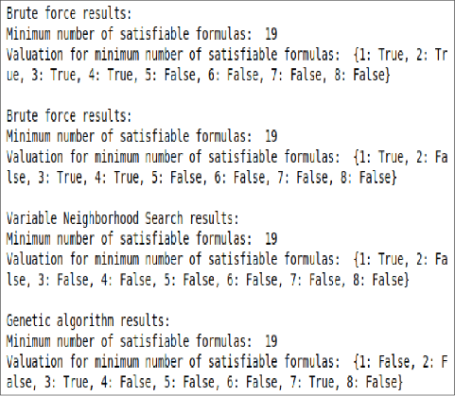
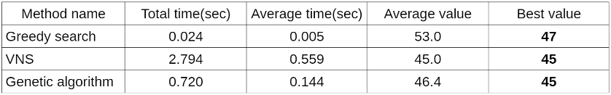
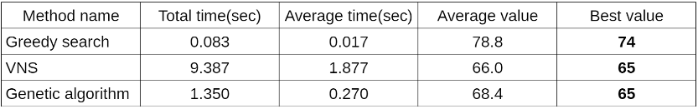
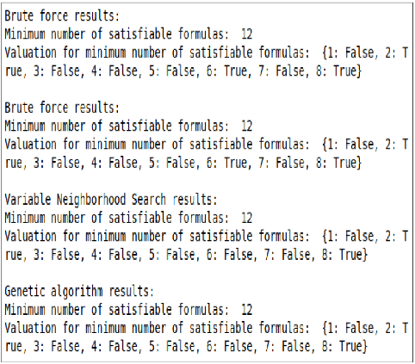
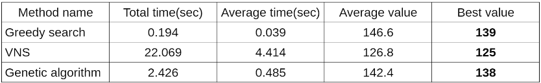
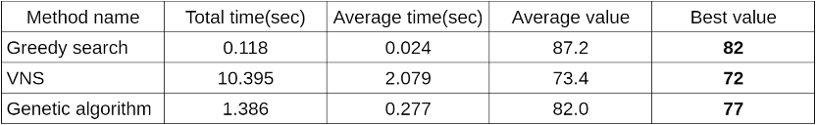
Rezultati
Broj promenljivih:18 Broj formula:121
Broj promenljivih:8 Broj formula:27
Broj promenljivih:33 Broj formula:206
Broj promenljivih:49 Broj formula:352
Broj promenljivih:8 Broj formula:22
Broj promenljivih:40 Broj formula:211

Slide 11
Zaključak

